Slide 1
IVAN IV. a vznik ruského samoděržaví
Vláda Borise GODUNOVA a období Smuty

Slide 2
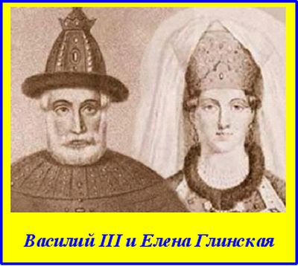
Dětství Ivana IV.
Syn Vasilije III a Jeleny Glinské
Narodil se 25.8. 1530
3.12. 1533 zemřel Vasilij III. →
carevič Ivan IV zdědil trůn,
regentkou je jeho matka
Krvavé boje o moc mezi Glinskými,
Šujskými a Bělskými
Násilí a vraždy poznamenají povahu
Ivana IV. , je nervní, bojácný, nevyzpytatelný
3.4. 1538 zemřela Jelena Glinská

Slide 3
Samostatná vláda
V roce 1543 se ve svých 13 letech dopustil první vraždy → vražda účinná a rychlá zbraň
16.1.1547 korunován carem → vládce „vseja Rusi“
3.2. 1547 se oženil s Anastázií Zacharjinovou - šťastné manželství, mají celkem 6 dětí – přežil pouze syn Fjodor. Manželka zemřela 7.8. 1560 → začíná temné období, krutovláda→ získal přízvisko „Hrozný“
1549 – 1560 období reforem
1549 – nový vládní organ – Zemský Sněm (Земский Собор)

Slide 4
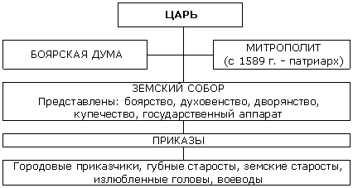
Политическое устройство русского государства в первой трети XVI века

Slide 5
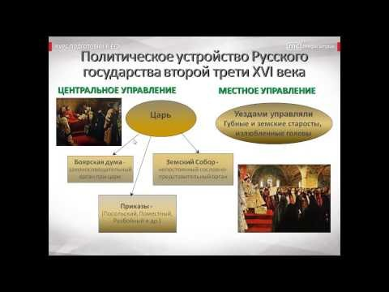
Реформы Ивана XIV

Slide 6
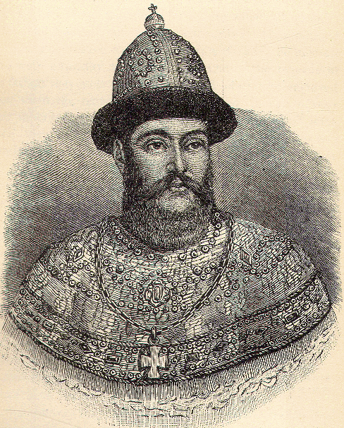
„Car pravdy“
Předsevzetí ukončit zkorumpovanost a mocichtivost
bojarů
Chce se stát ,,carem pravdy“
Zvýšení daní
Reorganizace soudnictví
Územní reforma -> guby (okresy)→gubernie
Reorganizace armády

Slide 7
1550 – vydán Suděbnik - doplnění a upravení zastaralého Suděbniku z dob Ivana III.
Reformy daňového systému
Hl. měna – moskevský rubl
Vojenská reforma (стрелецкое войско)
1551 – svolán velký církevní soubor (sněm)
  Reforma církve
  Z původní pokory ke starším, zkušenějším rádcům a představitelům církve změna politiky směřující k samoděržaví

Slide 8
Zahraniční politika Ivana XIV.
https://youtu.be/70msWaES2Ok?list=PLd5wpXgGfqK951wWCpoH2lKWrmonQM6Of

Slide 9
Dobytí Kazaňského a Astrachaňského chanátu
-> úspěchy v bojích
Prvním úkolem Ivana IV. bylo pokračovat v záměru svého otce = dobýt Kazaňský chanát
1547 – Kazaň odolává velkému vojsku Ivana IV. a brání se i dalšímu tažení carovy armády v roce 1550
Ivan Hrozný je ale rozhodnut pokořit Kazaň za každou cenu

Slide 10
Vojsko se sto padesáti tisíci muži a sto padesáti děly
Říjen 1552 – Kazaň dobyta
1552 – 1557 = genocida (masové vraždění vedlo k vylidnění kdysi kvetoucího chanátu)
Stejný osud postihl i Astrachaňský chanát

Slide 11
Livonská válka
Car začal prosazovat útok na Livonsko
Carské vojsko pálilo v Livonsku města
První porážky
Ivan IV. tvrdí, že za první porážky může zrada bojarů
Příměří → ztráta řady měst

Slide 12
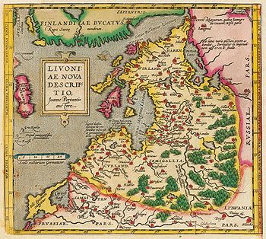
Livonsko

Slide 13
Opričnina
1565 zavedení opričniny
Vyčlenění velkých území ze státní správy jako svůj vlastní úděl
  → opričnina
Do opričniny zahrnuta většina území Moskevské Rusi (20 měst na severu, 2/3 území)
Ostatní území má být spravováno podle starého řádu → zemština
K ochraně využívá strážců = opričníků

Slide 14
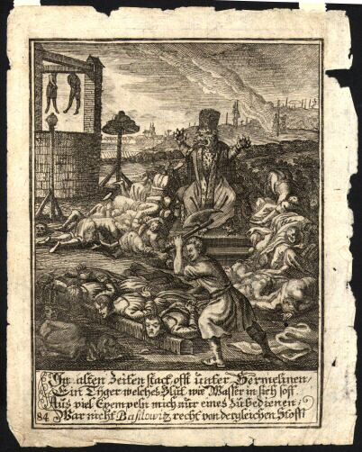
Opričníci
Tajná policie asi 6 000 mužů, nosí černé oblečení, jezdí na vraném koni
→ popravy a vraždy, rabování
Znaky: Psí hlava a metla→ vykousat a vymést zradu

Slide 15
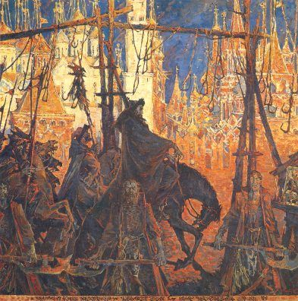

Slide 16
Cíle opričniny
Stanovení neomezené moci cara
Boj proti samostatnosti bojarů

Slide 17
1570 - výprava proti Novgorodu – masakr,
vyvraždění a vypálení města
Moskva – poprava zrádců

Slide 18
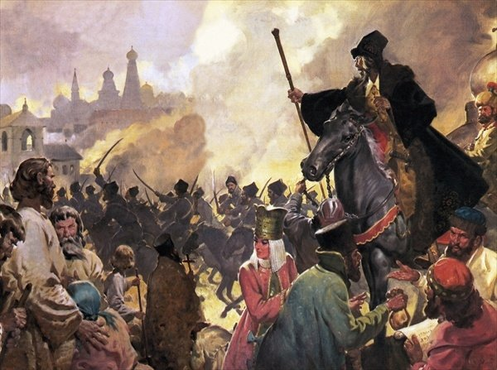

Slide 19
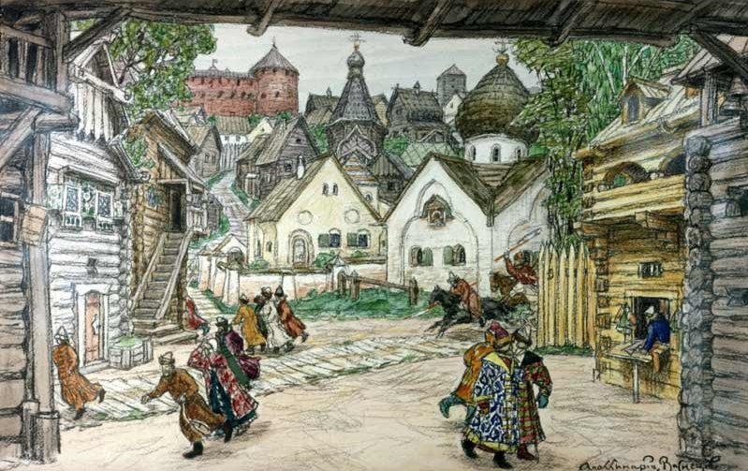

Slide 20
Zrušení opričniny – r. 1572
Krymský chán Gyrej vypálil Moskvu
Opričninské vojsko nedokázalo zachránit město
Důsledky opričniny:
neschopnost bojovat proti vnějšímu nepřáteli
samoděržavná monarchie
těžká ekonomická krize
významné rody vyvražděny, jejich půda a majetek zabaveny

Slide 21
Klady a zápory vlády Ivana IV.
Ivan IV. byl nadaným vládcem
dobře chápal, co potřebuje Rusko ku svému prospěchu, své záměry však prosazoval neadekvátními krutými metodami a svou zemi v konečném výsledku citelně poškodil – hluboká krize
Ivan IV. zavedl reformy v oblasti správy, práva, vojenství a hospodářství, hlavním úkolem bylo posílení ústřední carské moci
reformy vedly ke stabilizaci politického života státu, což se projevilo i v zahraniční politice
za Ivanovy vlády se do Ruska poprvé dostal knihtisk (1564 Apostol)

Slide 22
Ivan se snažil rozvíjet obchodní styky s evropskými zeměmi, například s Anglií nebo Holandskem
Vypravil výpravy za Ural → počátek kolonizace Sibiře a Dálného východu
Upevnil carskou moc → samoděržaví, neomezený vládce
Vedl války s Livonskem

Slide 23
Smrt careviče
1581 konflikt mezi carem a jeho následníkem carevičem Ivanem → Ivan IV. ho uhodil železnou tyčí , po 4 dnech carevič umírá
syn Dimitrij → je ještě malý, zrozen až z pátého manželství, které církev neuznávala
Když Ivan IV. v roce 1584 zemřel a na jeho místo nastoupil bezdětný mladší syn Fjodor I. Ivanovič, znamenalo to konec dynastie Rurikovců.

Slide 24
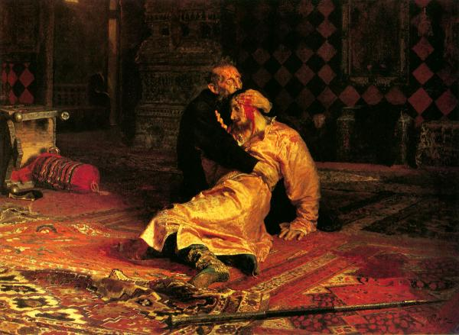

Slide 25
Výsledky vlády Ivana Hrozného
Hospodářský úpadek země, vyvolaný opričninskou a Livonskou válkou
Stanovení samoděržaví – neomezená moc cara
Oslabení moci bojarů
Neměl důstojného nástupce
Zotročení rolníků – zrušen „Jurijev den“

Slide 26
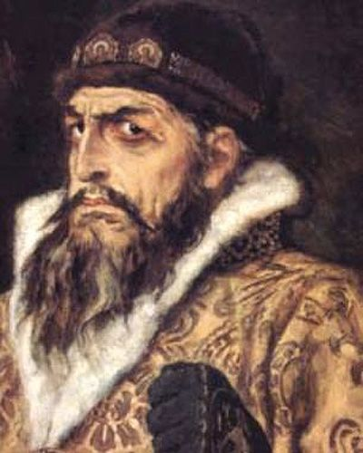
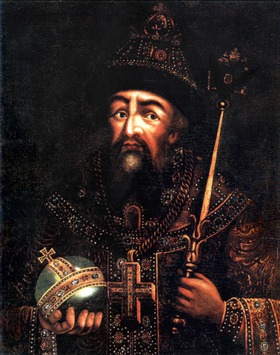

Slide 27
Kultura
přestavba moskevského hradu Kremlu
nová chrámová architektura – stanové chrámy
  méně byzanstkých vlivů, využití domácích lidových prvků
  Chrám Vasilije Blaženého v Moskvě
Malířství – důraz na realismus
Literatura
  letopisy, dopisy a poselství Ivana Hrozného
  počátky vědecké literatury
    Encyklopedie vědomostí – tzv. Azbukovnik, Domostroj

Slide 28
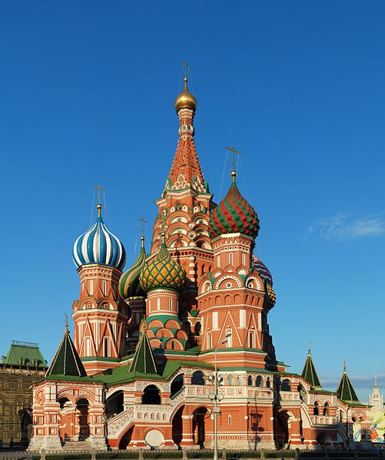
Chrám Vasilije
Blaženého

Slide 29
Chrám Vasilije Blaženého
Byl postaven v letech 1555 – 1560 na počest vítězství nad Kazaní
Původní název Pokrovskij sobor
Osm samostatných kostelů
Soukromá kaple Ivana IV.
Stavitelé Barma a Postnik Jakovlev (podle legendy byl na příkaz Ivana IV. oslepen)

Slide 30
Fjodor Ivanovič (1584 – 1598)
syn Ivana IV.
„slabý tělem i duchem“
měl k ruce vládní komisi
Neschopen vládnout
Moskevské Rusi
Skutečným vládcem se stává
Boris Godunov
> konec dynastie Rjurikovců

Slide 31
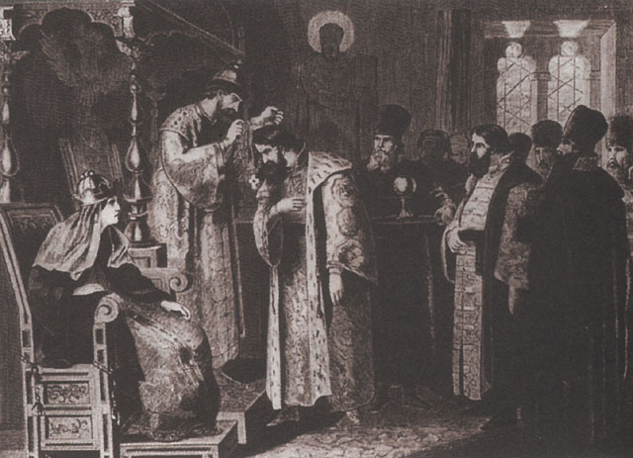

Slide 32
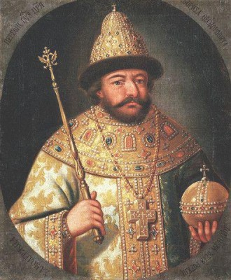
Boris Godunov (1598 – 1605)
1598 korunován ruským carem
Schopný a inteligentní
Z rodu moskevských bojarů
Po celý život negramotný
Uznáván odpůrci
Bez morálních zábran

Slide 33
Podezřívali ho z vraždy careviče Dimitrije
1589 povýšení moskevského metropolity Iova na patriarchu (jeho přítel a spojenec)
1587 - uzavřel na 15 let příměří s Polskem
1595 - „věčný mír“ se Švédskem
Rusku byly vráceny oblasti ztracené v Livonské válce
získal přístup k Finskému zálivu

Slide 34
Čemu čelil Boris Godunov?
útokům bojarské opozice (Vasilij Šujskij)
1600 sucha a kruté mrazy v Moskvě
1601 – 1603 hladomor, lidé prchali do měst
loupežení a drancování, krize
1605 smrt Borise Godunova (53 let)

Slide 35
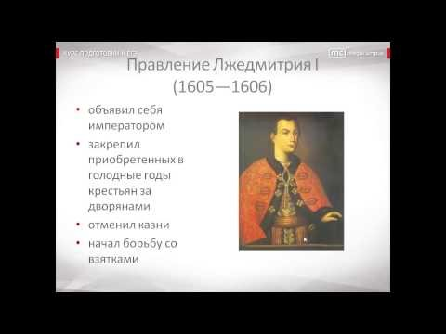
Období SMUTY
Měli se vyřešit tři záležitosti:
Politická – nezávislost Ruska
Dynastická – kdo se stane carem
Zotročení rolníků
https://youtu.be/QZPONK1JRBM

Slide 36
Etapy Smuty
1. 1603 – 1605 poslední roky vlády Borise Godunova, začátek smuty
2. 1605 – 1607 Lžedmitrij a rolnická válka
3. 1608 – 1613 švedsko-polská intervence a konec smuty

Slide 37
Příčiny Smuty
Ekonomická krize – důsledek opričniny a Livonské války
Hladomor – zemřelo kolem 1/3 obyvátelů Ruska
Nevolnictví rolníků
Nespokojenost bojarů s Borisem Godunovem
Konec zákonné dynastie

Slide 38
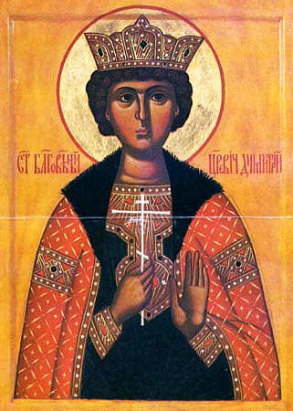
rok 1591 – smrt Fjodorova bratra Dimitrije
roku 1602 – příchod Jurije (Grigorije) Otrepjeva na polský
dvůr
vydával se za Dimitrije
Jurij Otrepjev byl roku 1605 korunován carem
→Lžedmitrij I.
zorganizováno spiknutí bojarů v čele s
Vasilijem Šujským
po smrti Lžedmitrije I. Šujskij byl korunován
novým carem (1606-1610)
1606 – 1607 Bolotnikovovo povstání – kozáci,
krvavě potlačeno

Slide 39
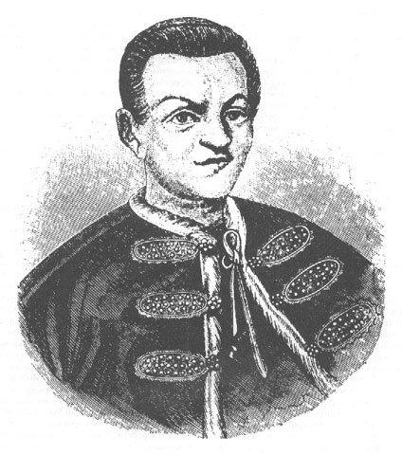
Lžidimitrij I.
- vládne v zájmu Poláků

Slide 40
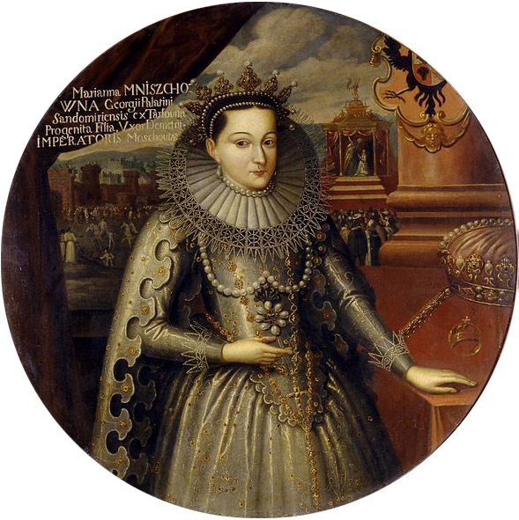
Marina Mnišek

Slide 41
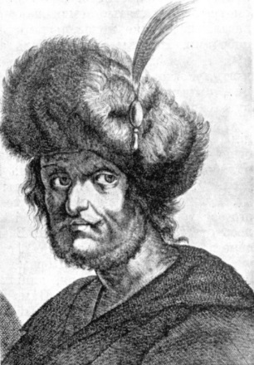
Lžidimitrij II.
r. 1607 se objevil další samozvanec
Lžidimitrij II.
při tažení na Moskvu se usadil ve vsi
zvané Tušino
→ „tušinskij vor“
dne 11. prosince 1610 byl zavražděn
vlastní stráží

Slide 42
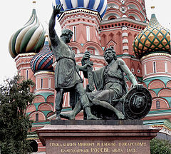
Bojarská duma – Sedmibojarština
1610-1613
Bojaři se dostali k moci
Dohodli se s polským králem Zikmundem III, že carem bude jeho syn Vladislav
Otevřeli bránu Moskvy pro polské vojsko
1613 – povstání: Minin a Požarský

Slide 43
Konec Smuty
V roce 1613 na Zemském sněmu byl zvolen a prohlášen za cara Michail Romanov – příbuzný první manželky Ivana Hrozného
Začátek dynastie Romanovců

Slide 44
Zdroje
Švankmajer, Milan, Dějiny Ruska, Praha 1995
Payne, Robert - Romanoff, Nikita, Ivan Hrozný, Praha - Plzeň 2008
Serczyk, Wladislav, Ivan IV. Car vší Rusi a stvořitel samoděržaví, Nakladatelství Lidové noviny, Praha 2004.
SOCHROVÁ, Marie. Dějepis v kostce: Novověk. Dějiny nové doby. Vyd. 1. Havlíčkův Brod: Fragment, 1997, 160 s. ISBN 80-720-0094-2.
LONGWORTH, Philip. Dějiny impéria: sláva a pád ruských říší. Vyd. 1. Plzeň: Ševčík, 2008. ISBN 978-80-7291-182-0.
www. panovnici.cz/ivan-iv-hrozny
http://forum.valka.cz/viewtopic.php/t/22432
http://www.panovnici.cz/boris-fjodorovic-godunov#cv

